Slide 1
Biased Random Key Genetic Algorithm con Búsqueda Local para el Team Orienteering Problem
Alejandro Lix Klett Directora: Irene Loiseau

Slide 2
Contenido
Team Orienteering Problem
Origen
Descripción
Función objetivo
Biased Random Key Genetic Algorithm
Algoritmos genéticos
RKGA
BRKGA
Algoritmo Propuesto
BRKGA
Decodificadores
Configuración general
Búsquedas Locales
Resultados
Benchmarck de instancias
Trabajos Previos
Resultados Particulares
Resultados Globales
Concluciones
Trabajos Futuros

Slide 3
Team Orienteering Problem
Orientación, un deporte originario de Escandinavia
Cada jugador comienza en un punto de control y debe visitar tantos otros puntos de control como le sea posible dentro de un tiempo limite preespecificado. Cada punto de control tiene un puntaje. El objetivo es maximizar el puntaje total.
Este problema se conoce como Orienteering Problem (OP). El OP es NP-Hard como demostraron Golden, Levy y Vohra.
Team Orienteering Problem (TOP)
Extiende a OP, como lo contiene, es al menos tan dificil. Hay multiples vehiculos y no deben visitar los mismos clientes ya que su beneficio solo puede ser recolectado una sola vez.

Slide 4
Team Orienteering Problem
Definición informal:
Hay N vehículos.
Todos los vehículos salen de un mismo punto y finalizan su recorrido en el mismo punto de llegada habiendo recorrido una distancia menor a dmax. (distancia euclidiana).
Hay M clientes, cada uno tiene un beneficio bi y una coordenada en el plano.
Los puntos de salida y llegada tienen beneficio cero.
El beneficio de los clientes solo puede ser recolectado una vez.
Función Objetivo
Maximizar la sumatoria de los beneficios recolectados de todos los vehículos

Slide 5
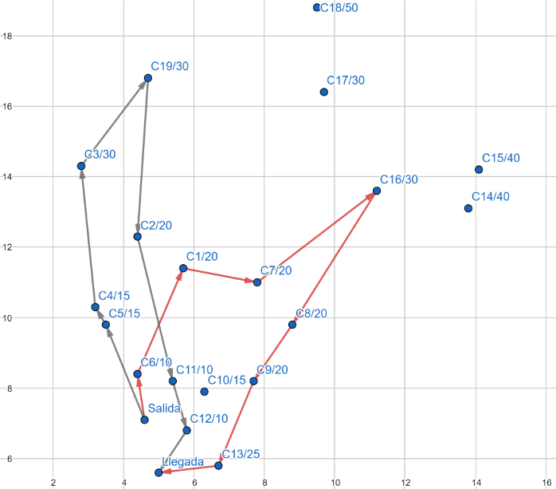
Team Orienteering Problem
Instancia p2.2.k del benchmark de Tsiligirides. Tiene dos vehículos con un dmax = 22,50. Una posible solución optima para el problema:

Slide 6
Biased Random Key Genetic Algorithm
Algoritmos Genéticos (GA)
Motivados en el concepto de supervivencia del más apto
Los algoritmos genéticos manejan un conjunto de individuos
Cada individuo es un cromosoma que codifica una solución
Cada cromosoma tienen asociado un nivel de condición física que está correlacionado con el correspondiente valor de la función objetivo de la solución que codifica
En cada generación se crea una nueva población con individuos provenientes de tres fuentes distintas: crossover, elites y mutantes.

Slide 7
Biased Random Key Genetic Algorithm
Random Key Genetic Algorithm (RKGA)
Los individuos son representados por un vector de números reales en el intervalo [0, 1]
La población inicial es generada al azar
El decodificador es el responsable de convertir un cromosoma en una solución válida del problema
En cada iteración se toman los mejores individuos y pasan directamente a la siguiente generación (elites)
La mayoría de los individuos de la nueva generación se genera cruzando dos individuos de la generación actual (crossover)
Un porcentaje muy bajo de los nuevos individuos es generado al azar, para escapar de mínimos locales (mutantes)

Slide 8
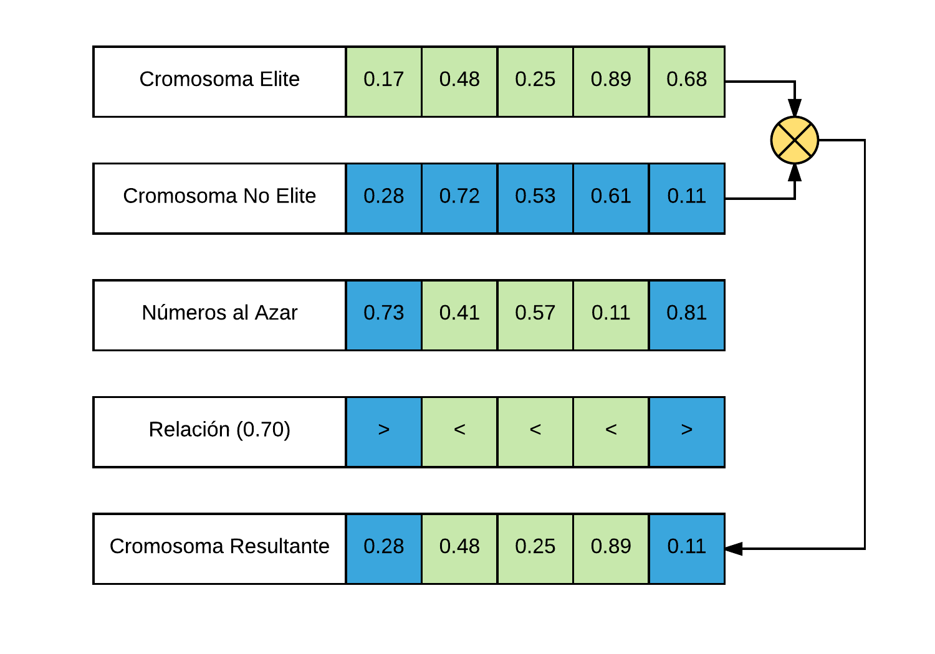
Biased Random Key Genetic Algorithm
Biased Random Key Genetic Algorithm (BRKGA)
Cada individuo se genera combinando un elemento seleccionado al azar del conjunto de elite y el otro de la conjunto no-elite.
Parameterized Uniform Crossover. La probabilidad de que se trasmita el alelo del padre de elite es mayor que la del padre de no-elte.

Slide 9
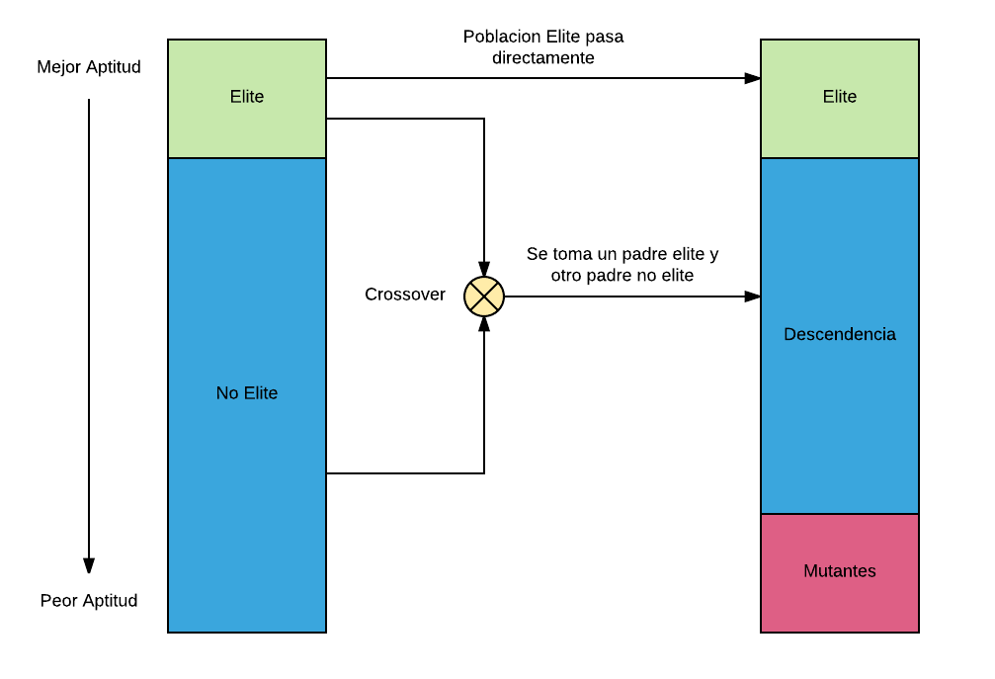
Biased Random Key Genetic Algorithm

Slide 10
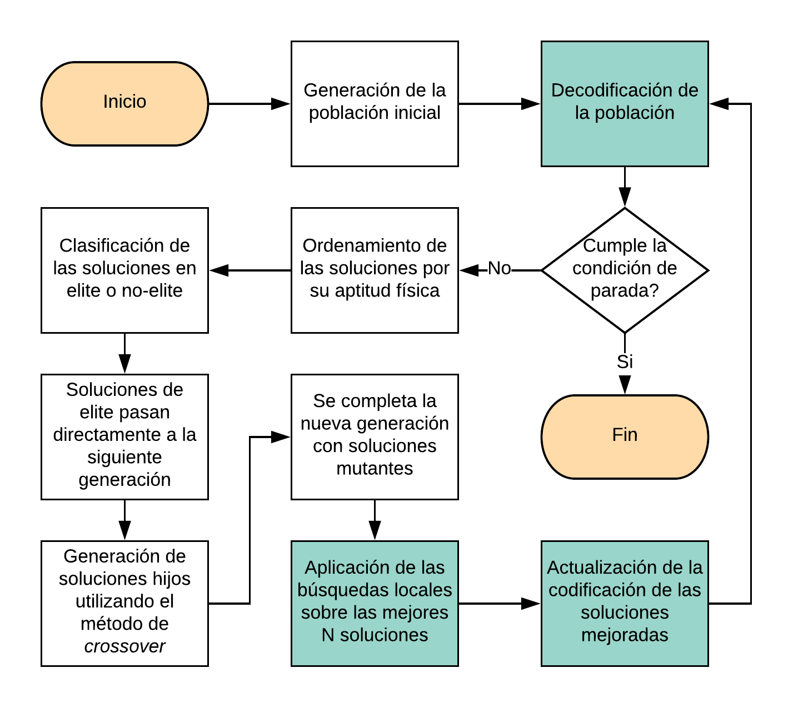
Algoritmo Propuesto

Slide 11
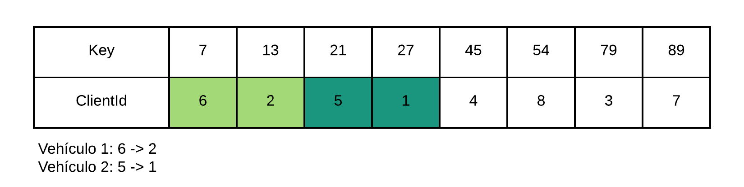
Algoritmo Propuesto
Generación de la población inicial
Se crea una cantidad de vectores de enteros aleatorios igual a la cantidad de soluciones por generación que se desea
Decodificación de la población
Orden en que se seleccionan los clientes
Decodificador Simple
Decodificador Goloso
Cada vector de enteros se decodifica en una solución válida del problema

Slide 12
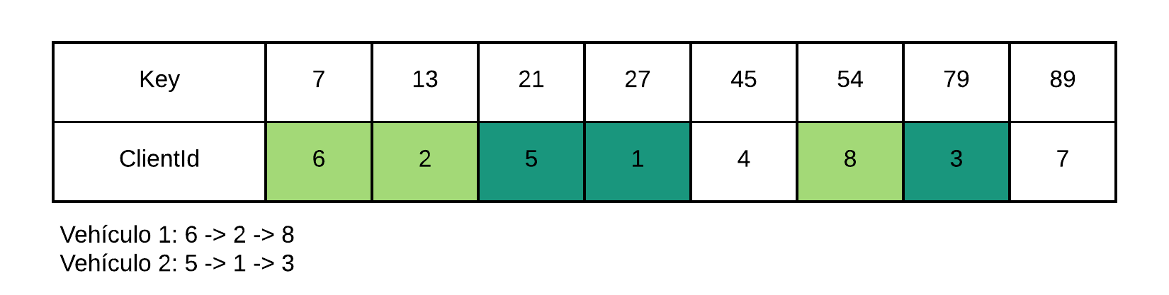
Algoritmo Propuesto
Evolución de la población
Ordenamiento de las soluciones por aptitud física
Clasificación de las soluciones en elite o no-elite
Las soluciones elite pasan directamente a la siguiente generación
Generación de soluciones hijos utilizando el método de crossover
No se permiten soluciones repetidas, se utiliza el hash para determinar si dos soluciones son iguales
Se completa la nueva generación con soluciones mutantes, soluciones aleatorias para escapar de los mínimos locales

Slide 13
Algoritmo Propuesto
Condiciones de parada
Cantidad de generaciones
Ultimas X generaciónes sin que haya mejorado el beneficio de la mejor solución
Si no se cumplen las condiciones, comienza un nuevo ciclo evolucionando la población
Si se cumplen, retorna la mejor solución

Slide 14
Algoritmo Propuesto
Hash de un individuo
Se evaluaron dos opciones
Opción 1: 6@2@5@1@4@8@3@7
Opción 2: 5@1@3#6@2@8@

Slide 15
Algoritmo Propuesto
Búsqueda local a las mejores N soluciones
Se aplica una secuencia de BL a las mejores N soluciones en cada generacion
Swap: Intercambio de clientes entre distintos vehículos
2-Opt: Reordenamiento de clientes a visitar para un vehículo
Insert: Insertar cliente no visitado en alguna ruta
Replace Simple: Insertar un cliente no visitado por uno visitado en alguna ruta
Replace Multiple: Insertar un cliente no visitado por uno a varios en alguna ruta
Se activa el cálculo del COG para Insert y Replace. A cada cambio en la ruta del vehículo el COG se actualiza

Slide 16
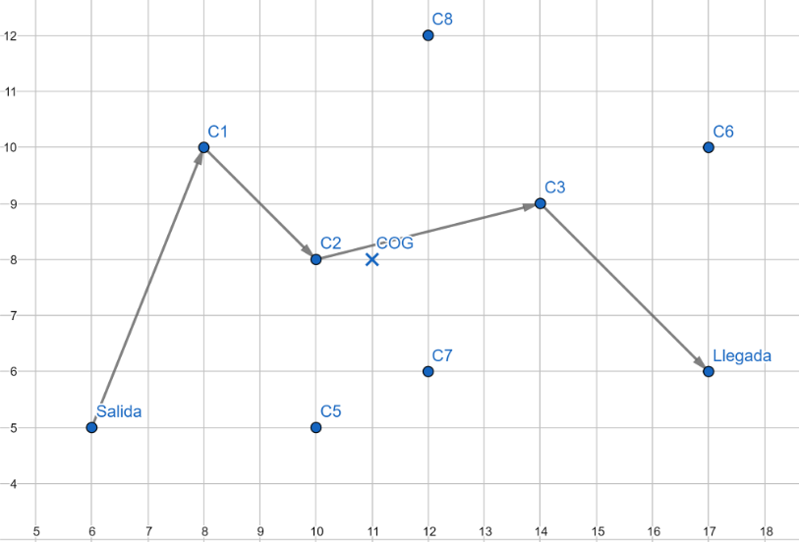
Algoritmo Propuesto
Centro de Gravedad (COG)
Orden respecto del COG: C7, C5, C8 y C6

Slide 17
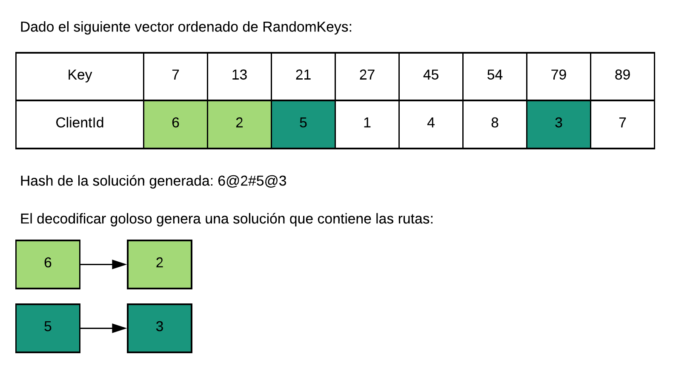
Algoritmo Propuesto
Codificación de las soluciones mejoradas
Actualización del código genético post búsqueda local

Slide 18
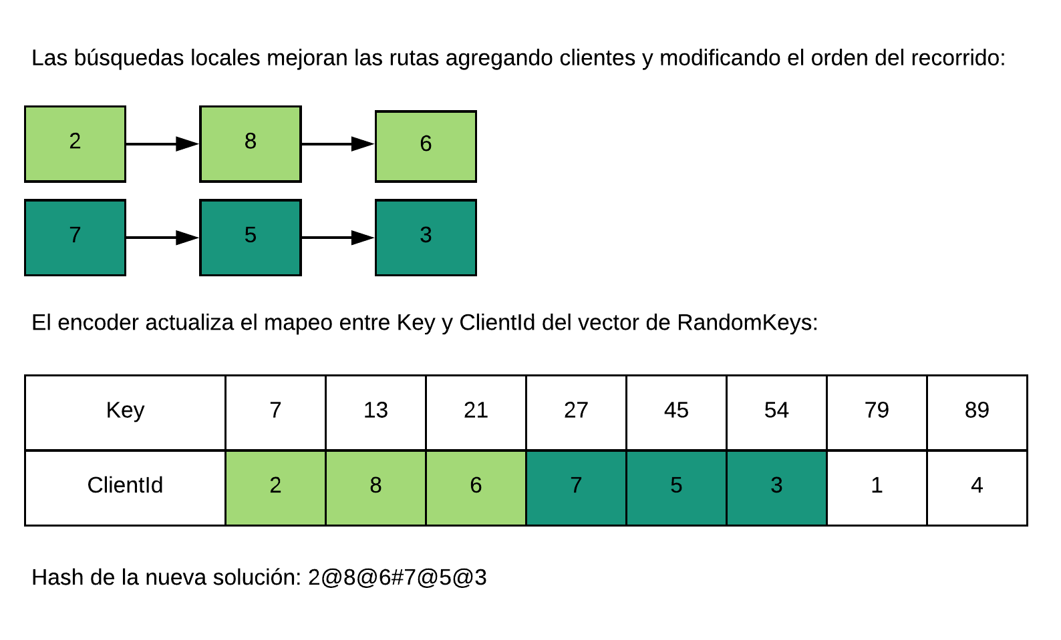
Algoritmo Propuesto

Slide 19
Resultados
Se compararon los resultados con los de los siguientes trabajos:
Optimización multinivel de Chao et al. (CGW)
Tabu Search de Tang y Miller-Hooks (TMH)
Memetic Algorithm (MA) de Bouly et al.
Ant Colony Optimization (ACOseq) de Ke et al.
Variable Neighborhood Search (VNSslow) de Archetti et al.
Instancias ??
Explicar columnas

Slide 20
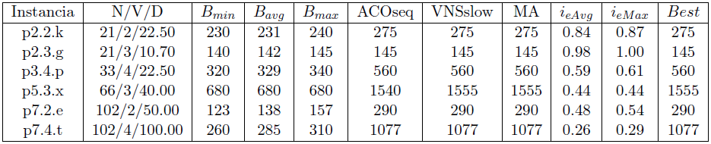
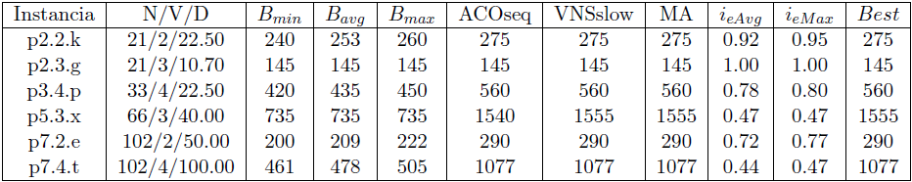
Resultados
Resultados BRKGA puro decodificador simple y goloso:

Slide 21
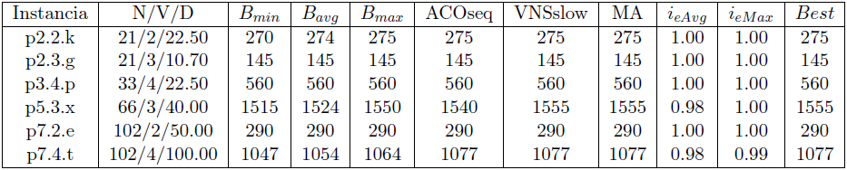
Resultados
Resultados BRKGA con las búsquedas locales:

Slide 22
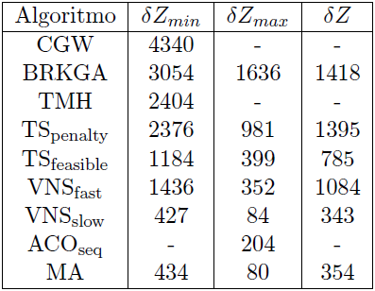
Resultados
Síntesis resultados:

Slide 23
Conclusiones
Un 70% de los resultados llegaron a la mejor solución conocida de la instancia testeada.
El restante 30% obtuvo valores competitivos con los mejores trabajos previos.
El BRKGA sin búsqueda local no dió buenos resultados para instancias grandes del problema.

Slide 24
Conclusiones
Conclusiones
Se implementaron variantes de decodificadores
Se implementaron dos formas de calcular el hash para resolver el problema de individuos repetidos
Se implementaron diversas búsquedas locales y un codificador de soluciones para mantener la consistencia entre los individuos y sus genes
Todos los algoritmos fueron implementados teniendo en cuenta los ordenes de complejidad
Se realizaron multiples pruebas de eficiencia variando las configuraciones generales

Slide 25
Trabajos futuros
Seria útil una herramienta para visualizar los caminos generados.
Investigar otras variantes de decodificadores:
Particionar los clientes según su centro de gravedad, asigna vehículo a cada centro y asignar desde ahí
Investigar otros métodos de crossover
Que cada alelo represente un vehículo con su ruta en vez de un cliente
Analizar si existe alguna otra variante del BRKGA que genere buenos resultados sin depender de las búsquedas locales.

Slide 26
Gracias!

